Slide 1
09.04.04 Программная инженерия
Летняя (ознакомительная) практика на тему:
Программная реализация алгоритмического обеспечения для решения задачи отображения пространств эмоций различных размерностей.
Чудновец И.В.
М21-534
к.т.н. Климов В.В
Научный консультант:
старший преподаватель
Тихомирова Д.В.
2022

Slide 2
Реферат
Отчёт содержит 49 страниц, 23 рисунка, 2 таблицы.
Реализовано 3 программных модуля, с общим объёмом кода 839 строк.
Количество использованных источников 20.
Ключевые слова: пространство эмоций, базовые эмоции, PAD, FACS, action units, нейронные сети, регрессионные модели, web-сервис, виртуальные ассистенты.
2

Slide 3
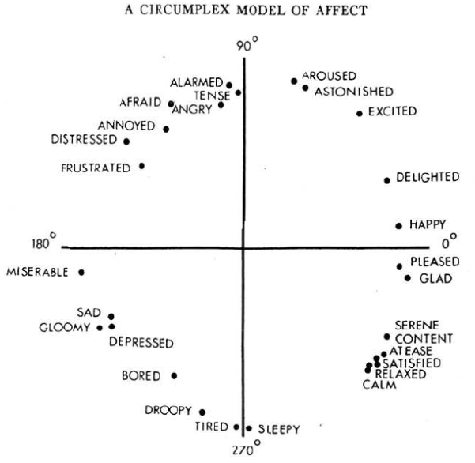
Актуальность работы
Существуют различные подходы к описанию эмоций человека. Исследователи, разделяющие непрерывную теорию эмоций, расходятся во мнениях относительно количества и содержания фундаментальных эмоций. Многомерные модели эмоциональных состояний различаются между собой количеством измерений (осей) и их смысловой нагрузкой. Полом Экманом в XX веке была разработана система кодирования лицевых движений (FACS). Большинство людей в современном обществе выражает эмоции приблизительно одинаково, что даёт возможность использовать труды Пола Экмана в данной работе.С учётом вышесказанного, встаёт вопрос о необходимости иметь возможность отображать пространства эмоций различных размерностей друг в друга.
Рисунок 1 – A Circumplex model of
affect (модель PA)
3

Slide 4
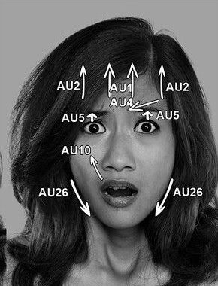
Актуальность работы
Существуют различные подходы к описанию эмоций человека. Исследователи, разделяющие непрерывную теорию эмоций, расходятся во мнениях относительно количества и содержания фундаментальных эмоций. Многомерные модели эмоциональных состояний различаются между собой количеством измерений (осей) и их смысловой нагрузкой. Полом Экманом в XX веке была разработана система кодирования лицевых движений (FACS). Большинство людей в современном обществе выражает эмоции приблизительно одинаково, что даёт возможность использовать труды Пола Экмана в данной работе.С учётом вышесказанного, встаёт вопрос о необходимости иметь возможность отображать пространства эмоций различных размерностей друг в друга.
Рисунок 2 – система кодирования
лицевых движений (FACS)
4

Slide 5
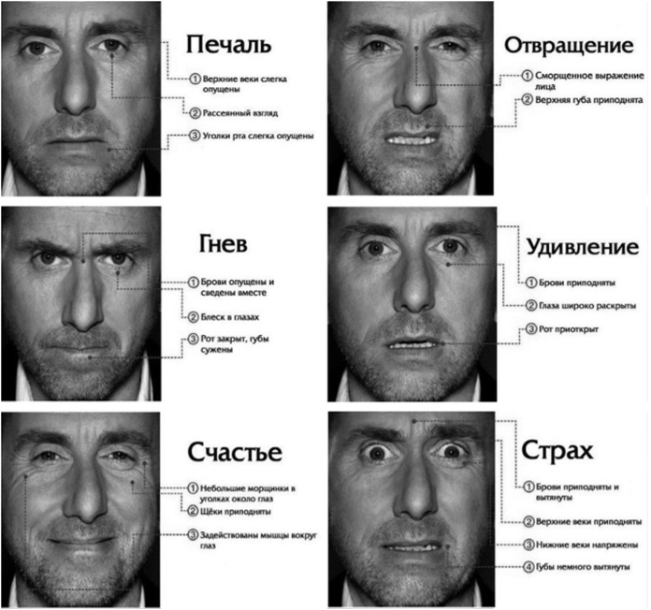
Актуальность работы
Существуют различные подходы к описанию эмоций человека. Исследователи, разделяющие непрерывную теорию эмоций, расходятся во мнениях относительно количества и содержания фундаментальных эмоций. Многомерные модели эмоциональных состояний различаются между собой количеством измерений (осей) и их смысловой нагрузкой. Полом Экманом в XX веке была разработана система кодирования лицевых движений (FACS). Большинство людей в современном обществе выражает эмоции приблизительно одинаково, что даёт возможность использовать труды Пола Экмана в данной работе.С учётом вышесказанного, встаёт вопрос о необходимости иметь возможность отображать пространства эмоций различных размерностей друг в друга.
Рисунок 3 – 6 базовых эмоций Пола
Экмана + нейтральная (clear)
5

Slide 6
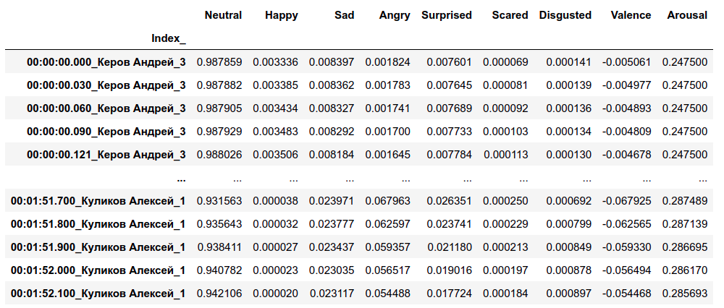
Цель НИР
Целью данной работы является завершение разработки web-сервиса для отображения между пространствами эмоций различных размерностей, начатого в НИРе 2-го семестра, а также проведение сравнительного анализа регрессионных и нейросетевых методов применительно к задаче отображения пространств эмоций различных размерностей.
6

Slide 7



Требования к web-сервису
Разрабатываемое ПО должно обладать следующими возможностями:
загрузка моделей (1 или нескольких)
выбор типа преобразования (2 -> 7, 7 -> 2, 42 -> 7, 7 -> 42, 2 -> 42, 42 -> 2)
визуализация полученного преобразования входных данных в выходные данные
выдача ошибки, при необходимости
Рисунок 4 – пример визуализации данных
7

Slide 8

Реализация web-сервиса и демонстрация работы
Рисунок 5 – Стартовый экран приложения
8

Slide 9
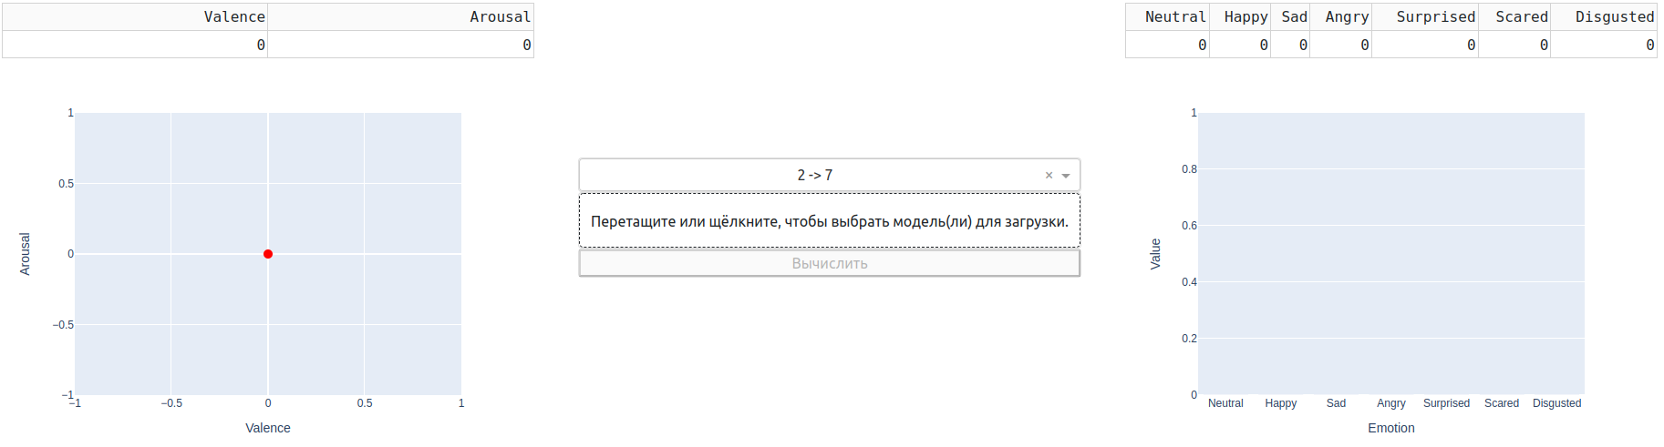
Реализация web-сервиса и демонстрация работы
Рисунок 6 – В выпадающем списке выбран тип преобразования 2 -> 7, в результате виджеты в 1-м и 3-м столбце изменились (были созданы)
9

Slide 10
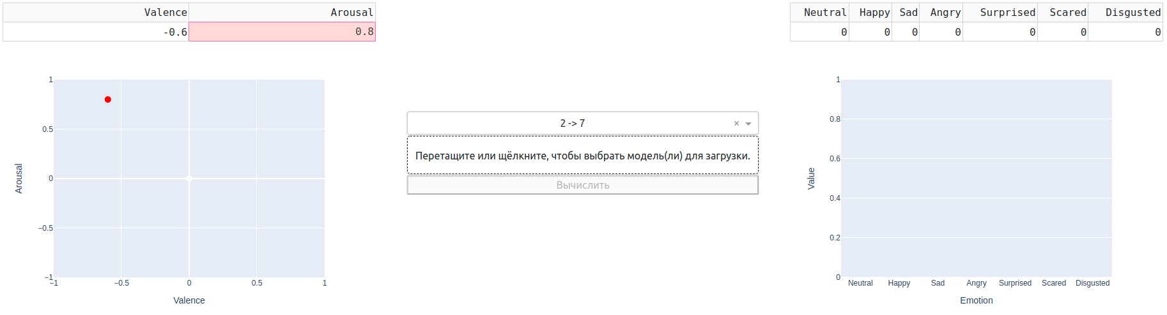
Реализация web-сервиса и демонстрация работы
Рисунок 7 – В редактируемой таблице введены входные данные VA (-0.6;0.8), в результате точка на координатной области переместилась на нужное положение
10

Slide 11
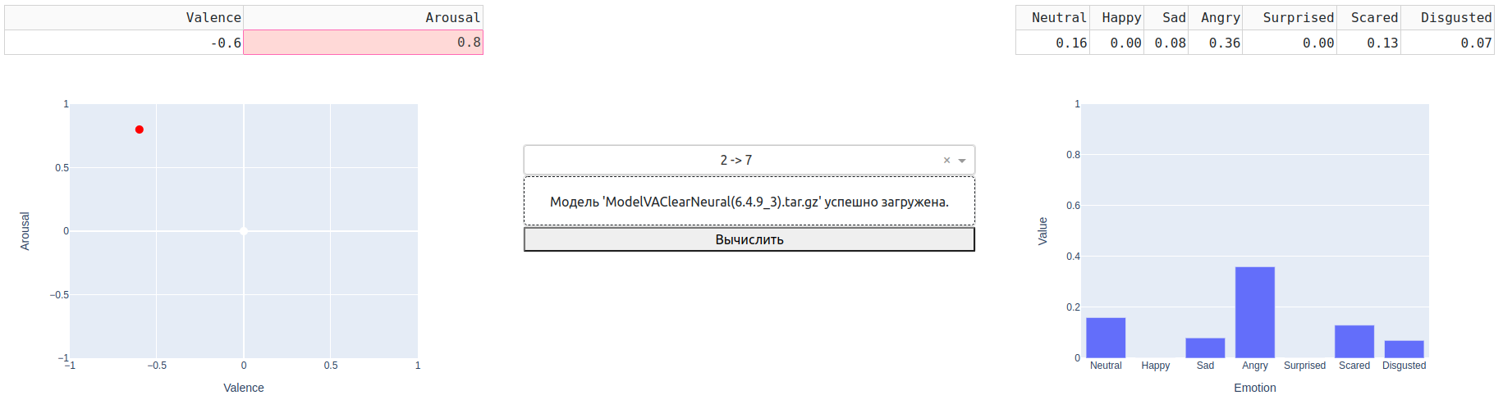
Реализация web-сервиса и демонстрация работы
Рисунок 8 – После нажатия кнопки "Вычислить", загруженная модель произвела вычисления. В выходной таблице отображён численный результат, а столбчатая диаграмма визуализировала данные
11

Slide 12
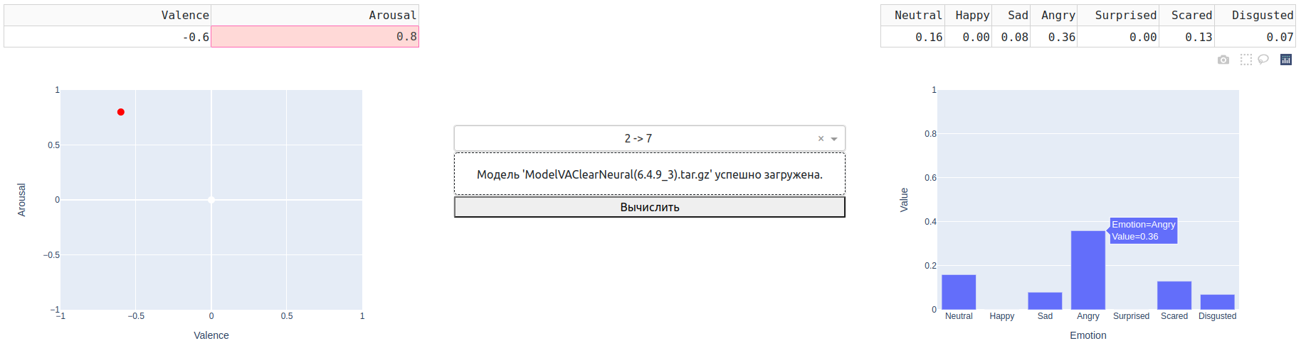
Реализация web-сервиса и демонстрация работы
Рисунок 9 – Наведя на один из столбцов, можно получить более детальную информацию о данных в виде подсказки
12

Slide 13
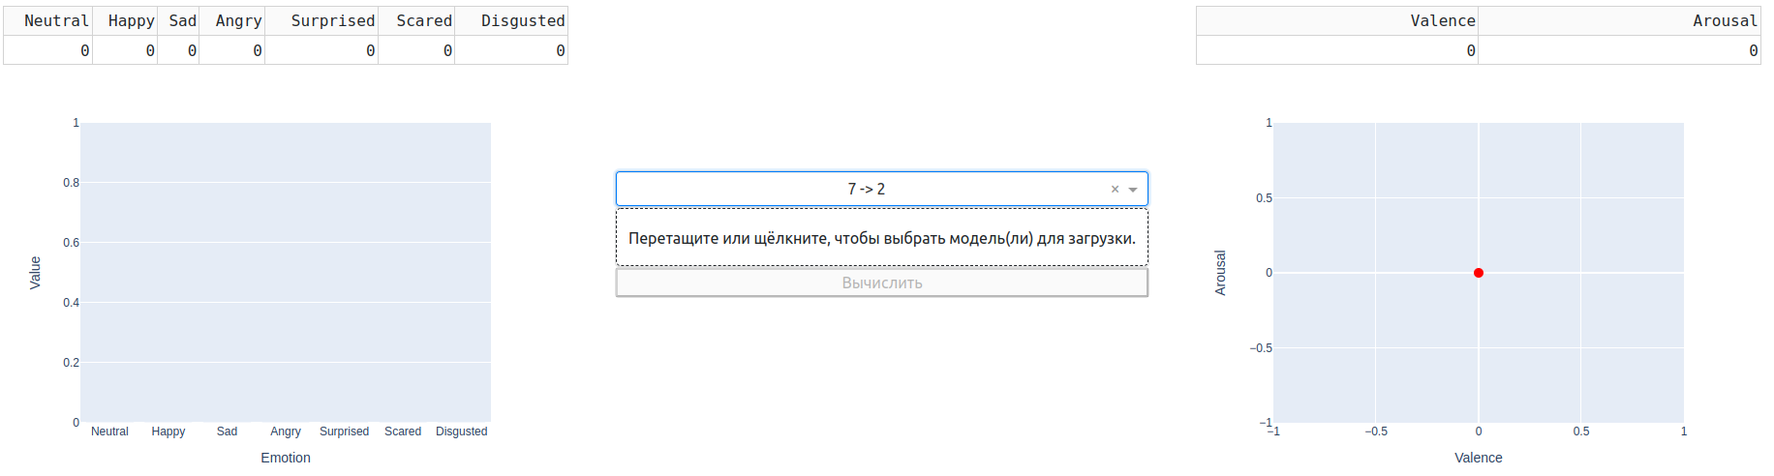
Реализация web-сервиса и демонстрация работы
Рисунок 10 – Выберем тип преобразования 7 -> 2, виджеты 1 и 3 столбцов поменяются местами, при этом редактируемая таблица так и останется в 1 столбце
13

Slide 14
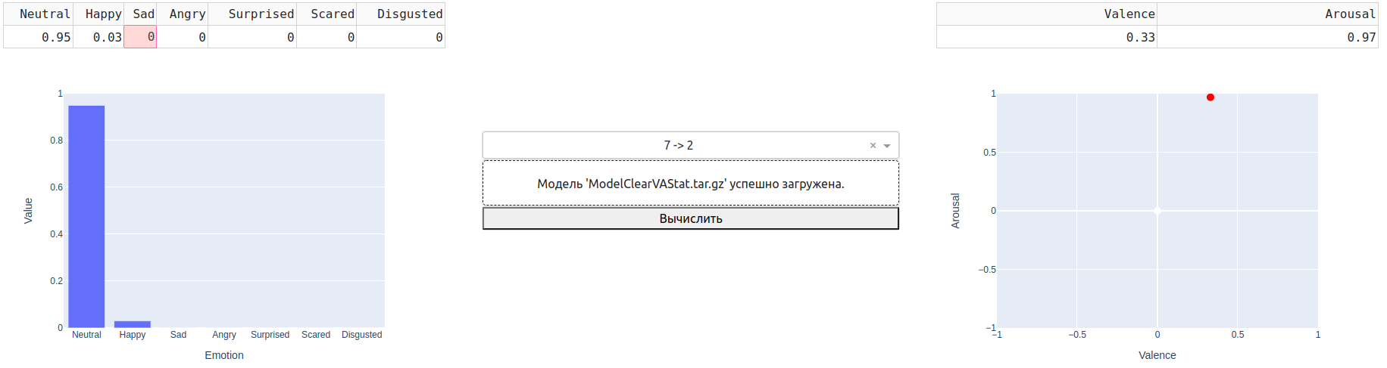
Реализация web-сервиса и демонстрация работы
Рисунок 11 – Результат вычислений модели, отображён на 2-х мерной координатной
14

Slide 15
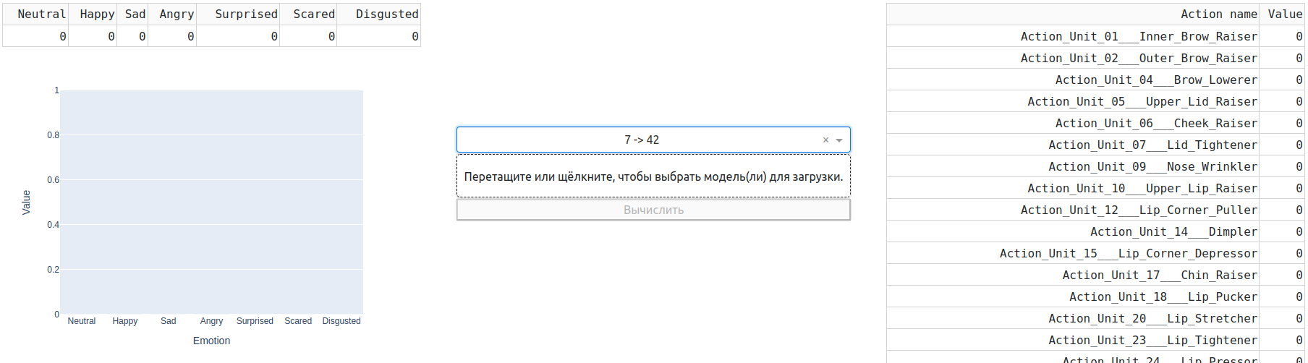
Реализация web-сервиса и демонстрация работы
Рисунок 12 – Выбранный тип преобразования 7 -> 42. В 3-м столбце отсутствует визуализация для выходной таблицы
15

Slide 16
Результаты анализа, задачи
Для достижения поставленной цели необходимо:
1) Изучить и проанализировать регрессионные и нейросетевые методы применительно к задаче отображения пространств эмоций различных размерностей
2) Завершить проектирование серверной части web-приложения
3) Разработать алгоритм загрузки, сохранения и создания моделей на сервере
4) Реализовать смоделированную структуру данных
5) Разработать форматы файлов обученных моделей
6) Реализовать клиентскую и серверную части web-сервиса
16

Slide 17


Разработка форматов файлов обученных моделей.​
Метод модели .save('path/to/location'), который сохраняет модель в виде папки с определённой структурой файлов по пути аргумента метода ('path/to/location');
функция для быстрого восстановления модели в оперативной памяти (в переменной ЯП) tf.keras.models.load_model('path/to/location')
Сохранённые keras модели - папки.
Рисунок 13 – библиотека ML keras
Функция pickle.dump(model, 'path/to/location') сохраняет модель (model) в 1 файл по пути 'path/to/location'.
Для удобства будем давать файлам pickle моделей расширение .pkl.
Сохранённые pickle модели - файлы.
Рисунок 14 – библиотека pickle для сохранения Python объектов в виде бинарных файлов
17

Slide 18
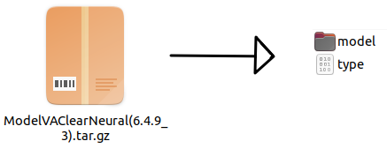
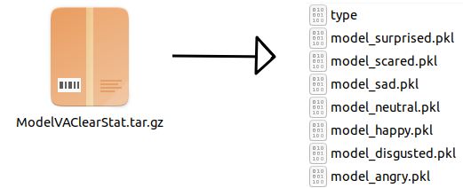
Разработка форматов файлов обученных моделей.​
Унифицированный файл модели - сжатый архив .tar.gz внутри которого хранятся следующие папки и файлы:
type - файл, хранящий вид модели.
.pkl файлы статистических моделей. Имена файлов должны начинаться с одинакового префикса ('model_') и далее иметь название, означающее выход модели (model_scared.pkl - статистическая модель, выдающая одну из clear эмоций (scared)).
папки с нейросетевыми моделями. Имена папок также должны начинаться с одинакового префикса ('model_') и далее иметь название, означающее выход модели (model_surprised - нейросетвая модель, выдающая одну из clear эмоций (surprised)).
Рисунок 15 – унифицированный файл модели для преобразования вида '2 -> 7 (Neural)' (слева) и его содержимое (справа)
Рисунок 16 – унифицированный файл модели для преобразования вида '2 -> 7 (Stat)' (слева) и его содержимое (справа)
18

Slide 19
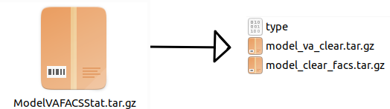
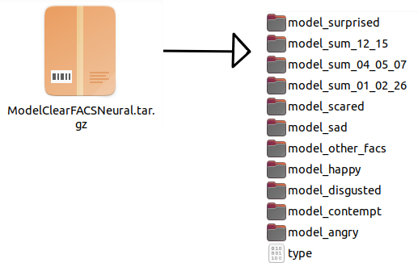
Разработка форматов файлов обученных моделей.​
Унифицированный файл модели - сжатый архив .tar.gz внутри которого хранятся следующие папки и файлы:
type - файл, хранящий вид модели.
.pkl файлы статистических моделей. Имена файлов должны начинаться с одинакового префикса ('model_') и далее иметь название, означающее выход модели (model_scared.pkl - статистическая модель, выдающая одну из clear эмоций (scared)).
папки с нейросетевыми моделями. Имена папок также должны начинаться с одинакового префикса ('model_') и далее иметь название, означающее выход модели (model_surprised - нейросетвая модель, выдающая одну из clear эмоций (surprised)).
Рисунок 17 – унифицированный файл модели для преобразования вида '2 -> 42' (слева) и его содержимое (справа). Внутри находятся вложенные унифицированные файлы моделей (2 -> 7 и 7 -> 42)
Рисунок 18 – унифицированный файл
модели для преобразования вида
'7 -> 42 (Neural)' (слева) и его
содержимое (справа). Внутри -
папки с нейромоделями
19

Slide 20
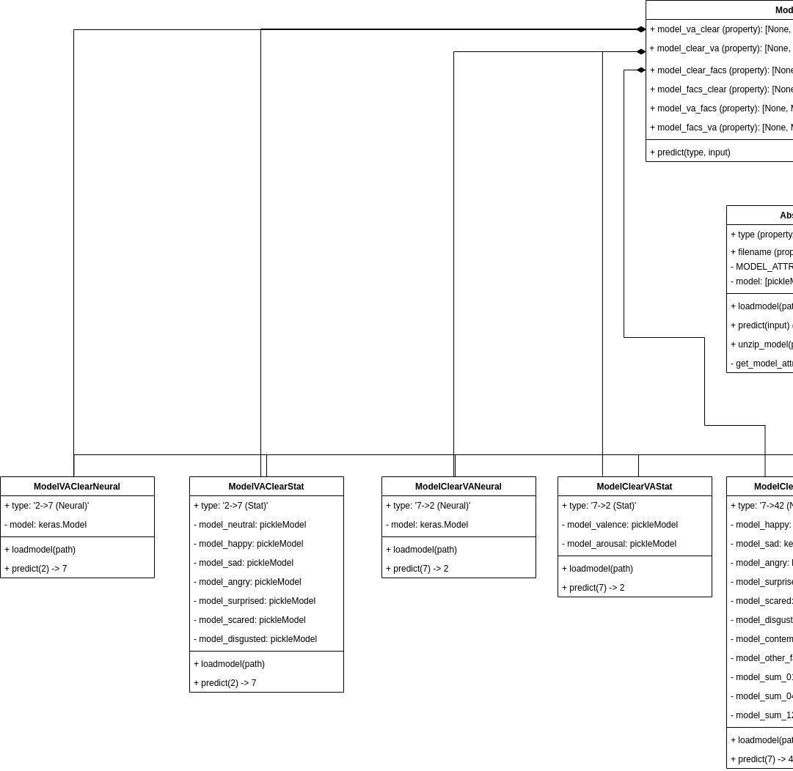
Проектирование серверной части web-приложения. Моделирование структуры данных
Рисунок 19 – Диаграмма классов (часть 1)
20

Slide 21
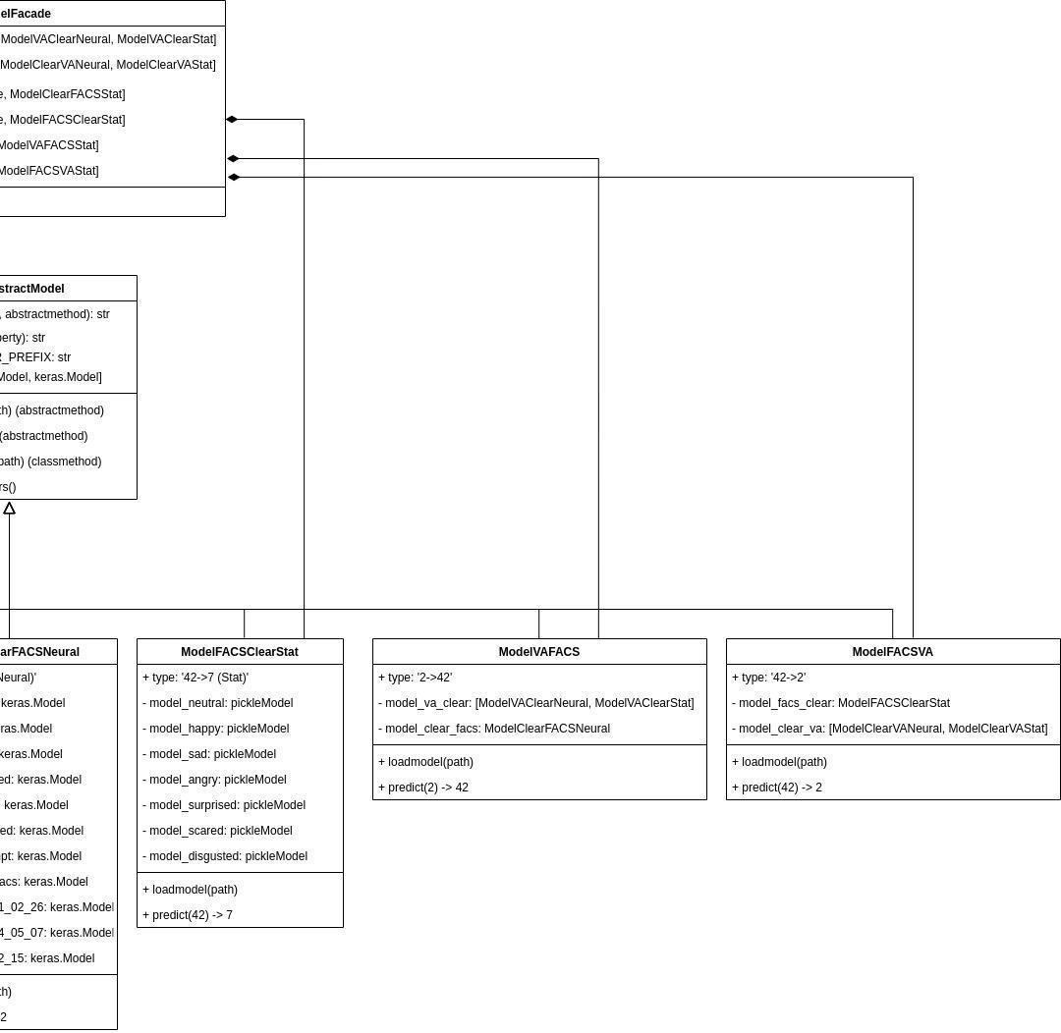
Проектирование серверной части web-приложения. Моделирование структуры данных​
Рисунок 20 – Диаграмма классов (часть 2)
21

Slide 22
Реализация web-сервиса и демонстрация работы
Рисунок 21 – Загруженная модель 'ModelClearVAStat.tar.gz' вычислила преобразование типа 7 -> 2
22

Slide 23
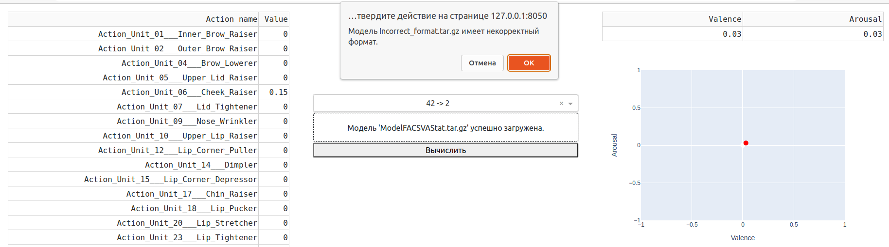
Реализация web-сервиса и демонстрация работы
Рисунок 22 – Загружена группа моделей, среди которых была некорректная модель из унифицированного файла 'Incorrect_format.tar.gz'. Вывелось окошко с ошибкой: "Модель Incorrect_format.tar.gz имеет некорректный формат."
23

Slide 24
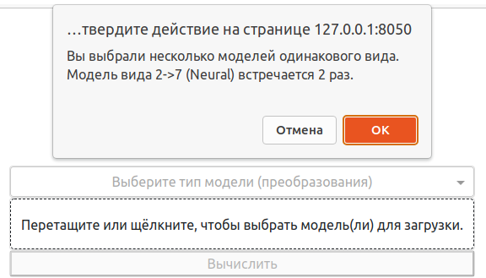
Реализация web-сервиса и демонстрация работы
Рисунок 23 – Выбрана группа моделей, среди которых есть повторяющиеся виды преобразования. Больше всего дубликатов у вида преобразования '2->7 (Neural)'
24

Slide 25
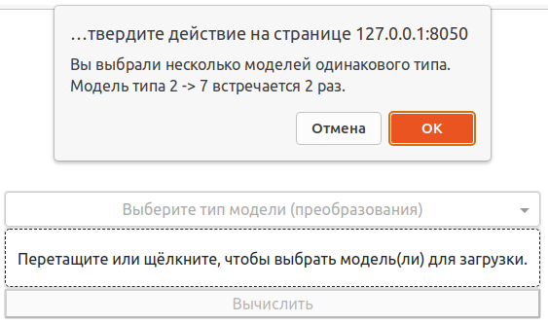
Реализация web-сервиса и демонстрация работы
Рисунок 24 – Выбрана группа моделей, среди которых есть повторяющиеся типы преобразования ('2 -> 7'). Загружены модели видов преобразования '2->7 (Stat)' и '2->7 (Neural)'
25

Slide 26
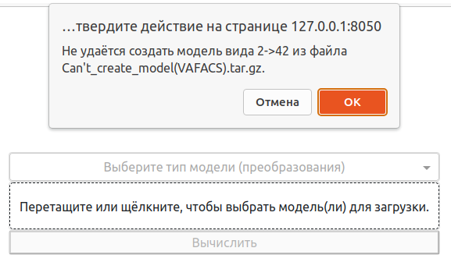
Реализация web-сервиса и демонстрация работы
Рисунок 25 – Среди загруженных моделей есть такая, из которой не удаётся создать объект класса модели (см. раздел 3.2)
26

Slide 27
Заключение
В данной работе была успешно завершена разработка web-сервиса, служащего удобным программным интерфейсом для работы с обученными регрессионными и нейросетевыми моделями.
Разрабатываемое ПО обладает следующими возможностями:
загрузка моделей (ЛЮБОГО из 6 типов) => был разработан унифицированный формат файла модели
выбор типа преобразования (2 -> 7, 7 -> 2, 42 -> 7, 7 -> 42, 2 -> 42, 42 -> 2)
визуализация полученного преобразования входных данных в выходные данные
выдача ошибки, при некорректном создании модели, а также при других случаях (загрузка группы моделей с дубликатами, в группе есть некорректные модели и т.д.)
27

Slide 28
Список литературы
1. Dash Python User Guide [Электронный ресурс] / URL: https://dash.plotly.com/ (дата обращения: 20.03.2022)
2. Создание Web-сервисов на Python [Электронный ресурс] // coursera.org URL: https://www.coursera.org/learn/python-for-web (дата обращения: 02.03.2022)
3. Lutz M. Learning Python: Powerful Object-Oriented Programming. – "O'Reilly Media, Inc.", 2013.
4. Экман, Пол. Психология эмоций [= Emotions Revealed: Recognizing Faces and Feelings to Improve Communication and Emotional Life] / Пер. с англ.: В. Кузин. — СПб.: Питер, 2010. — 336 с.
5. Модель эмоционального состояния PAD [Электронный ресурс] / URL: https://ru.abcdef.wiki/wiki/PAD_emotional_state_model
6. Система кодирования движений лица (FACS) - Визуальное руководство [Электронный ресурс] / URL: https://imotions.com/blog/facial-action-coding-system/
28

